Slide 1
muduo_net库源码分析
第二十八章

Slide 2
定时器
muduo的定时器由三个类实现，TimerId、Timer、TimerQueue，用户只能看到第一个类，其它两个都是内部实现细节
TimerQueue的接口很简单，只有两个函数addTimer和cancel
EventLoop
  runAt 在某个时刻运行定时器
  runAfter 过一段时间运行定时器
  runEvery 每隔一段时间运行定时器
  cancel 取消定时器
TimerQueue数据结构的选择，能快速根据当前时间找到已到期的定时器，也要高效的添加和删除Timer，因而可以用二叉搜索树，用map或者set
  typedef std::pair<Timestamp, Timer*> Entry;
  typedef std::set<Entry> TimerList;

Slide 3
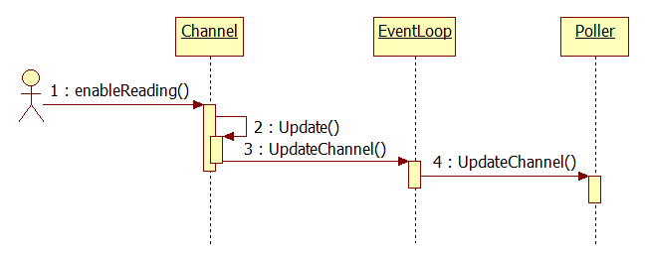
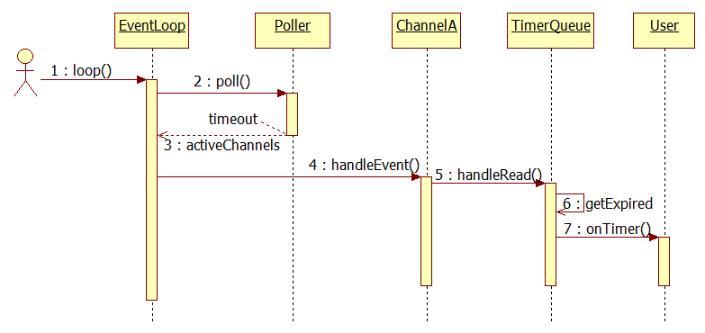
时序图

Slide 4
lower_bound&upper_bound
#include <set>
#include <iostream>
using namespace std;
int main(void)
{
int a[] = { 1, 2, 3, 4, 5 };
set<int> s(a, a+5);//key是int，set和map都会自动排序的
cout<<*s.lower_bound(2)<<endl;//会返回第一个>=2的迭代器的位置，取*，//应该返回=2
cout<<*s.upper_bound(2)<<endl; ;//会返回第一个>=2的迭代器的位置，取*，应该返回=3
return 0;
}

Slide 5
RVO
struct Foo
{
Foo() { cout << "Foo ctor" << endl; }
Foo(const Foo&) { cout << "Foo copy ctor" << endl; }
void operator=(const Foo&) { cout << "Foo operator=" << endl; }
~Foo() { cout << "Foo dtor" << endl; }
};
Foo make_foo()
{
//return Foo();
Foo f;//这里调用构造函数
return f;//若没有RVO优化，这里会调用拷贝构造函数
//若有RVO优化，则会将对象f直接返回回去，不需要再拷贝构造，相当于对象f提升了，提升成不是一个局部对象，return时它不会释放的
}
int main(void)
{
make_foo();
return 0;
}

